Slide 1
Programação para web com JavaEE
Prof. Júlio Machado
julio.machado@pucrs.br

Slide 2
Recursos
Repositório de materiais
https://github.com/julioapm/WebJavaEESpringJasper

Slide 3
Recursos
Spring Framework
http://projects.spring.io/spring-framework/
http://repo.spring.io/release/org/springframework/spring
http://docs.spring.io/spring/docs/current/spring-framework-reference/htmlsingle/
http://docs.spring.io/spring/docs/3.0.5.RELEASE/spring-framework-reference/htmlsingle/ (versão distribuída no sample do WebLogic 10.3.6)

Slide 4
Recursos
The JavaEE 5 Tutorial
https://docs.oracle.com/javaee/5/tutorial/doc/
Java EE 5 API
http://docs.oracle.com/javaee/5/api/
The JavaEE 6 Tutorial
http://docs.oracle.com/javaee/6/tutorial/doc/
Java SE 6 Documentation
https://docs.oracle.com/javase/6/docs/
Java SE 6 API
http://docs.oracle.com/javase/6/docs/api/
http://grepcode.com/
Java Language and Virtual Machine Specifications
http://docs.oracle.com/javase/specs/

Slide 5
Recursos
Web Logic
http://docs.oracle.com/middleware/11119/wls/index.html
World Wide Web Consortium
http://www.w3.org/
W3C Markup Validation Service
http://validator.w3.org/
Elementos HTML 4.01
http://www.w3.org/TR/html401/index/elements.html
Atributos HTML 4.01
http://www.w3.org/TR/html401/index/attributes.html

Slide 6
Spring framework
Introdução

Slide 7
Spring Framework
Spring é um framework para o desenvolvimento de aplicações corporativas em Java
Sem a necessidade de um servidor JavaEE
Permite integração com outros frameworks
Fornece:
Conteiner de Inversão de Controle / Injeção de Dependência para gerenciamento de objetos
Módulos para Programação Orientada a Aspectos
Gerenciamento de transações
Framework MVC para sistemas na Web
Gerenciamento de acesso a dados
Sistema de mensageria
etc

Slide 8
Spring Framework
Versão:
Spring 3 (3.0.5) está distribuído com os samples do WebLogic 10.3.6
Spring 4 (4.2.4) é a versão de distribuição atual
Compatível com Java EE 6/7
Compatível com WebLogic 10.3.6 desde que JPA 2.0 e EJB 3 habilitados no servidor
Importante:
Spring utiliza múltiplos JARs para seu funcionamento, inclusive algumas dependências externas
É indicado o uso de gerenciadores de dependências, como projetos baseados em Maven

Slide 9
Spring Framework
Spring Tools Suite
https://spring.io/tools
Distribuição customizada do Eclipse
Plugins para instalação já existente do Eclipse (via Eclipse Marketplace)
Versão atual STS 3.7.2

Slide 10
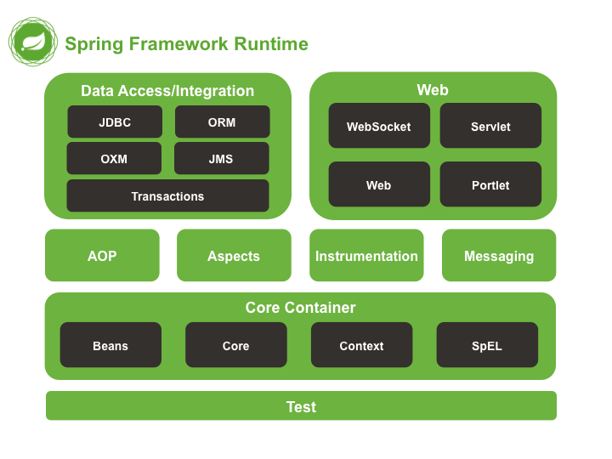
Spring Framework

Slide 11
Spring Framework
Core Container:
Módulo essencial do Spring
Core e Beans implementam o suporte à inversão de controle e injeção de dependências
Context fornece um framwork de acesso aos objetos gerenciados pelos módulos core e beans de forma similar ao JNDI
SpEL fornece uma linguagem de expressões para a configuração dos conteiners do Spring

Slide 12
Spring Framework
AOP e Aspects:
Fornecem um framework para Programação Orientada a Aspectos
Suportam programação via Aspect-J
Instrumentation:
Fornece instrumentação de código
Suporta JMX
Messaging:
Fornece um sistema de mensageria

Slide 13
Spring Framework
Data Access/Integration:
Fornece acesso a diferentes fontes de dados
JDBC, mapeadores objeto-relacional, etc
Provê gerenciadores de transação
Inclui mapeadores/serializadores para XML
Web:
Implementa um framework MVC para Web
Provês funcionalidades adicionais para sistemas web, como upload de arquivos, contextos para servlets, etc
Test:
Fornece testes unitários e testes de integração
Suporta JUnit e TestNG
Provê a criação de mocks para testes

Slide 14
Spring framework
Inversão de Controle e Injeção de Dependências

Slide 15
Core Container
Fornece a implementação de Inversão de Controle e Injeção de Dependências
Possui os módulos essenciais dos projetos Spring Framework

Slide 16
Core Container
Principal módulo é o Context
Pacote org.springframework.contexto
Interface ApplicationContext especifica o container mais utilizado atualmente
Diferentes implementações são fornecidas na distribuição padrão
Objetos que são gerenciados pelo container são chamados de Spring Beans
Configuração de metadados dos beans via XML (forma mais tradicional), via anotações (Spring 2.5 em diante) ou via código Java (Spring 3.0 em diante)
Container gerencia todo o ciclo de vida dos beans

Slide 17
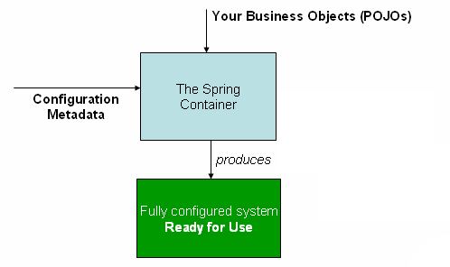
Core Container
Notes:
http://docs.spring.io/spring/docs/current/spring-framework-reference/htmlsingle/#spring-core

Slide 18
Configuração dos Beans - XML
Um ou mais elementos <bean> dentro do elemento <beans>
Elemento <bean>:
Atributo id – identificador do bean dentro do container
Atributo class – nome completo da classe que implementa o bean
Implicitamente utiliza o construtor da classe para instanciar o objeto
Para utilizar métodos static factory, utiliza-se adicionalmente o atributo factory-method
Elemento <property> - representa a injeção via propriedades
Atributo name – nome da propriedade
Atributo value – valor da propriedade
Atributo ref – valor da propriedade é outro bean definido no XML
Elemento <constructor-arg> - representa a injeção via construtor
Atributo value – valor da propriedade
Atributo ref – valor da propriedade é outro bean definido no XML
Atributo index – referencia explicitamente o ordem dos parâmetros do construtor

Slide 19
Configuração dos Beans - XML
Ex.: instanciação
<?xml version="1.0" encoding="UTF-8"?>
<beans xmlns="http://www.springframework.org/schema/beans"
xmlns:xsi="http://www.w3.org/2001/XMLSchema-instance"
xsi:schemaLocation="http://www.springframework.org/schema/beans
http://www.springframework.org/schema/beans/spring-beans.xsd">
<bean id="..." class="...">
<!-- collaborators and configuration for this bean go here -->
</bean>
<bean id="..." class="..." factory-method="...">
<!-- collaborators and configuration for this bean go here -->
</bean>
<!-- more bean definitions go here -->
</beans>
Notes:
http://docs.spring.io/spring/docs/current/spring-framework-reference/htmlsingle/#spring-core

Slide 20
Configuração dos Beans - XML
Ex.: injeção via propriedades
<?xml version="1.0" encoding="UTF-8"?>
<beans xmlns="http://www.springframework.org/schema/beans"
xmlns:xsi="http://www.w3.org/2001/XMLSchema-instance"
xsi:schemaLocation="http://www.springframework.org/schema/beans
http://www.springframework.org/schema/beans/spring-beans.xsd">
<bean id="petStore" class="org.springframework.samples.jpetstore.services.PetStoreServiceImpl">
<property name="label" value="Pet Store"/>
<property name="itemDao" ref="itemDao"/>
</bean>
</beans>
Notes:
http://docs.spring.io/spring/docs/current/spring-framework-reference/htmlsingle/#spring-core

Slide 21
Configuração dos Beans - XML
Ex.: injeção via propriedades
public class SimpleMovieLister {
// the SimpleMovieLister has a dependency on the MovieFinder
private MovieFinder movieFinder;
// a setter method so that the Spring container can inject a MovieFinder
public void setMovieFinder(MovieFinder movieFinder) {
this.movieFinder = movieFinder;
}
}
<bean id="exampleBean" class="examples.SimpleMovieLister">
<property name="movieFinder" ref="theMovieFinder"/>
</bean>
<bean id="theMovieFinder" class="examples.MovieFinder" />
Notes:
http://docs.spring.io/spring/docs/current/spring-framework-reference/htmlsingle/#spring-core

Slide 22
Configuração dos Beans - XML
Ex.: injeção via construtor
public class ExampleBean {
// Number of years to calculate the Ultimate Answer
private int years;
// The Answer to Life, the Universe, and Everything
private String ultimateAnswer;
public ExampleBean(int years, String ultimateAnswer) {
this.years = years;
this.ultimateAnswer = ultimateAnswer;
}
}
<bean id="exampleBean" class="examples.ExampleBean">
<constructor-arg index="0" value="7500000"/>
<constructor-arg index="1" value="42"/>
</bean>
Notes:
http://docs.spring.io/spring/docs/current/spring-framework-reference/htmlsingle/#spring-core

Slide 23
Configuração dos Beans - XML
A fim de diminuir o conteúdo de configurações XML é possível habilitar o mecanismo de autodescoberta das dependências dos beans
Não funciona para valores primitivos, listas ou strings
Atributo autowire no elemento <beans> com os seguintes valores:
no – sem autodescoberta; é o valor padrão
byType – dependência será injetada caso seja encontrada apenas uma definição de bean de tipo compatível
byName – dependência será injetada com base no nome da propriedade; procura bean com o mesmo nome da propriedade a ser injetada
constructor – análogo ao byType; dependência será injetada com base nos argumentos do construtor

Slide 24
Configuração dos Beans - XML
Ex.: autowiring
<?xml version="1.0" encoding="UTF-8"?>
<beans xmlns="http://www.springframework.org/schema/beans"
xmlns:xsi="http://www.w3.org/2001/XMLSchema-instance"
xsi:schemaLocation="http://www.springframework.org/schema/beans
http://www.springframework.org/schema/beans/spring-beans.xsd" autowire="byType">
<bean id="exampleBean" class="examples.SimpleMovieLister" />
<bean id="theMovieFinder" class="examples.MovieFinder" />
</beans>
Possui propriedade que injeta objeto do tipo MovieFinder
Notes:
http://docs.spring.io/spring/docs/current/spring-framework-reference/htmlsingle/#spring-core

Slide 25
Configuração dos Beans - Anotações
Spring suporta o uso de anotações ao invés de XML em vários casos
A injeção de dependência via anotações é processada antes do XML; logo, a configuração do XML sobrescreve qualquer configuração de anotações
Tipos de anotações suportados:
Da própria API do Spring
Da API Common Annotations for the Java Plataform (JSR-250)
Da API Dependency Injection for Java (JSR-330)
Habilita-se pelo uso do elemento <context:annotation-config>
Configura-se o tipo de busca pelos beans pelo uso do elemento <context:component-scan>
Atributo base-package define nome do pacote que conterá os beans
Beans devem estar anotados com um estereótipo adequado como @Component, @Repository, @Service, @Controller, etc

Slide 26
Configuração dos Beans - Anotações
Ex.: configuração do XML
<?xml version="1.0" encoding="UTF-8"?>
<beans xmlns="http://www.springframework.org/schema/beans"
xmlns:xsi="http://www.w3.org/2001/XMLSchema-instance"
xmlns:context="http://www.springframework.org/schema/context"
xsi:schemaLocation="http://www.springframework.org/schema/beans
http://www.springframework.org/schema/beans/spring-beans.xsd
http://www.springframework.org/schema/context
http://www.springframework.org/schema/context/spring-context.xsd">
<context:annotation-config/>
<context:component-scan base-package="org.example"/>
</beans>

Slide 27
Configuração dos Beans - Anotações
Spring @Autowired:
Define um ponto de injeção automática
Pode ser aplicado a atributos, métodos e construtor
Atributo required=false indica que a ponto de injeção não é obrigatório; o valor true é o padrão e indica que o container irá gerar exceção caso a injeção não possa ser realizada
Para JSR-250 a anotação equivalente é @Resource
Para JSR-330 a anotação equivalente é @Inject
Spring @Component:
Define o bean como gerenciável pelo container
Anotação mais genérica do Spring
Para JSR-330 a anotação equivalente é @Named

Slide 28
Configuração dos Beans - Anotações
Ex.:
@Component
public class SimpleMovieLister {
private MovieFinder movieFinder;
@Autowired
public void setMovieFinder(MovieFinder movieFinder) {
this.movieFinder = movieFinder;
}
}

Slide 29
Configuração dos Beans - Anotações
Ex.:
@Component
public class MovieRecommender {
private MovieCatalog movieCatalog;
private CustomerPreferenceDao customerPreferenceDao;
@Autowired
public void prepare(MovieCatalog movieCatalog, CustomerPreferenceDao customerPreferenceDao) {
this.movieCatalog = movieCatalog;
this.customerPreferenceDao = customerPreferenceDao;
}
}

Slide 30
Configuração dos Beans - Anotações
Ex.:
@Component
public class MovieRecommender {
@Autowired
private MovieCatalog movieCatalog;
private CustomerPreferenceDao customerPreferenceDao;
@Autowired
public MovieRecommender(CustomerPreferenceDao customerPreferenceDao) {
this.customerPreferenceDao = customerPreferenceDao;
}
}

Slide 31
Configuração dos Beans - Java
Classe anotada com @Configuration é a fonte de definição dos beans gerenciáveis pelo container
Métodos anotados com @Bean definem os metadados dos beans gerenciáveis
Anotação @ComponentScan na classe habilita autodescoberta de beans

Slide 32
Configuração dos Beans - Java
Ex.:
@Configuration
@ComponentScan(basePackages = "com.acme")
public class AppConfig {
@Bean
public MyService myService() {
return new MyServiceImpl();
}
}

Slide 33
Escopos
O escopo define quando um bean deve ser instanciado/destruído e quantas instâncias podem ser criadas pelo container
Diferentes escopos:
Singleton
Prototype
Request (somente em container que suporta web)
Session (somente em container que suporta web)
Global session (somente em container que suporta web)
Application
Customizado

Slide 34
Escopos - Singleton
Escopo padrão
Atributo scope="singleton"
Anotação @Scope("singleton")
É mantida uma única instância do objeto compartilhada com todas as dependências pelo container
Usualmente usado para beans stateless

Slide 35
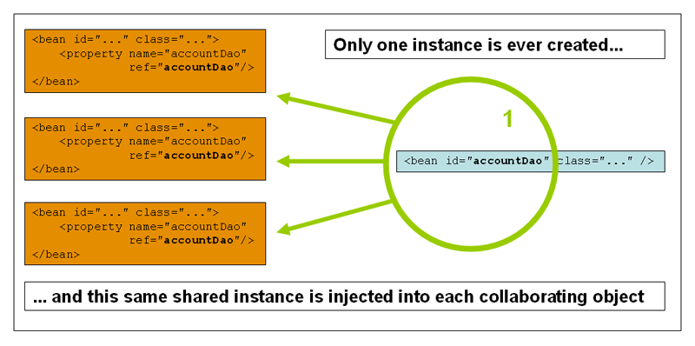
Escopos - Singleton

Slide 36
Escopos - Prototype
Atributo scope="prototype"
Anotação @Scope("prototype")
Resulta na instanciação do bean a cada requisição de injeção
Usualmente usado para beans stateful
Container não irá gerenciar a destruição do objeto, ou seja, o ciclo de vida não será completamente gerenciado pelo container

Slide 37
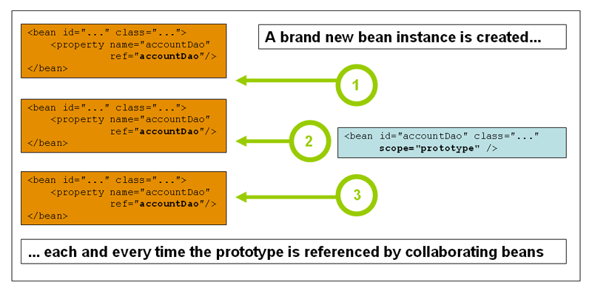
Escopos - Prototype

Slide 38
Escopos - Request
Atributo scope="request"
Anotação @Scope("request")
Resulta na instanciação do bean a cada requisição HTTP

Slide 39
Escopos - Session
Atributo scope="session"
Anotação @Scope("session")
Resulta na instanciação do bean para cada sessão do HTTP

Slide 40
Escopos - Global Session
Atributo scope="globalSession"
Anotação @Scope("globalSession")
Resulta na instanciação do bean para cada sessão do HTTP para containers de aplicações portlet

Slide 41
Escopos - Application
Atributo scope="application"
Resulta na instanciação do bean uma única vez para toda a aplicação web, ou seja, no contexto do servlet

Slide 42
Ciclo de Vida
Spring permite a implementação de métodos de call-back para customizar o ciclo de vida dos beans
Opções:
Usar anotações padrão @PostContruct e @PreDestroy
Especificar atributos init-method e destroy-method em XML
Implementar interfaces org.springframework.beans.factory.InitializingBean e org.springframework.beans.factory.DisposableBean

Slide 43
ApplicationContext
Objeto deve ser obtido pela aplicação
Explicitamente (como aplicações fora de container, por exemplo, de console) ou implicitamente (como em aplicações web onde a configuração básica está no web.xml)
Exs.: aplicações fora de container
ClassPathXmlApplicationContext - configuração de beans via XML encontrado no classpath da aplicação
FileSystemXmlApplicationContext - configuração de beans via XML encontrado no diretório indicado da aplicação
AnnotationConfigApplicationContext - configuração de beans via anotações
Exs.: aplicações em container
WebApplicationContext
AnnotationConfigWebApplicationContext

Slide 44
ApplicationContext
Ex.: fora de container
ApplicationContext contextoSpring = new ClassPathXmlApplicationContext("spring.xml");
ApplicationContext contextoSpring = new ClassPathXmlApplicationContext(new String[] {"services.xml", "daos.xml"});
ApplicationContext contextoSpring = new AnnotationConfigApplicationContext(AppConfig.class);
contextoSpring.registerShutdownHook();

Slide 45
ApplicationContext
Ex.: fora de container
ApplicationContext contextoSpring = new AnnotationConfigApplicationContext(AppConfig.class);
ApplicationContext contextoSpring = new AnnotationConfigApplicationContext(MyServiceImpl.class, Dependency1.class, Dependency2.class);
ApplicationContext ctx = new AnnotationConfigApplicationContext();
ctx.register(AppConfig.class, OtherConfig.class);
ctx.scan("com.acme");
ctx.refresh();

Slide 46
ApplicationContext
Ex.: web.xml (padrão é XmlWebApplicationContext)
<listener>
<listener-class> org.springframework.web.context.ContextLoaderListener
</listener-class>
</listener>
<context-param>
<param-name>contextConfigLocation</param-name>
<param-value>
/WEB-INF/spring/spring-servlet.xml
/WEB-INF/spring/spring-data.xml
/WEB-INF/spring/spring-security.xml
</param-value>
</context-param>

Slide 47
ApplicationContext
Ex.: web.xml (usando AnnotationConfigWebApplicationContext)
<listener>
<listener-class>org.springframework.web.context.ContextLoaderListener
</listener-class>
</listener>
<context-param>
<param-name>contextClass</param-name>
<param-value> org.springframework.web.context.support.AnnotationConfigWebApplicationContext
</param-value>
</context-param>
<context-param>
<param-name>contextConfigLocation</param-name>
<param-value>com.acme.AppConfig</param-value>
</context-param>

Slide 48
ApplicationContext
Para injetar instâncias de forma programática:
Método getBean(String name, Class<T> requiredType)
Preferência deve ser dada a injeção de dependências via outros mecanismos
Ex.:
ApplicationContext contextoSpring = new ClassPathXmlApplicationContext("spring.xml");
DataSource ds = contextoSpring.getBean("fonteDados",DataSource.class);

Slide 49
Exemplos adicionais

Slide 50
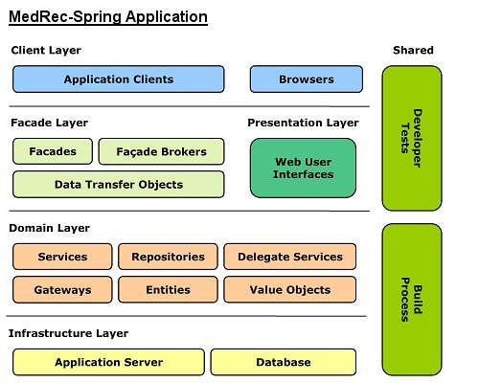
Exemplos Adicionais
Exemplo: medrec-spring
Fonte: samples WebLogic

Slide 51
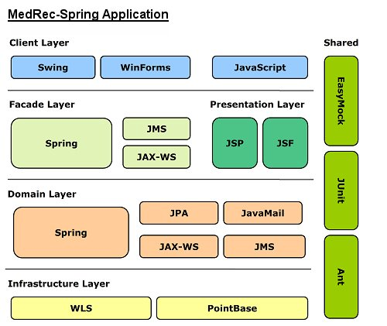
Exemplos Adicionais
Exemplo: medrec-spring
Fonte: samples WebLogic

Slide 52
Exemplos Adicionais
Exemplo: Spring Fórum
Fonte: https://github.com/loboweissmann/spring-forum
Exemplo: Pet Clinic
Fonte: https://github.com/spring-projects/spring-petclinic
Exemplo: Spring MVC Showcase
Fonte: https://github.com/spring-projects/spring-mvc-showcase

